Slide 1

Chủ đề 3: Thầy cô của em
Bài 12: Biết ơn thầy cô
Trường

Slide 2
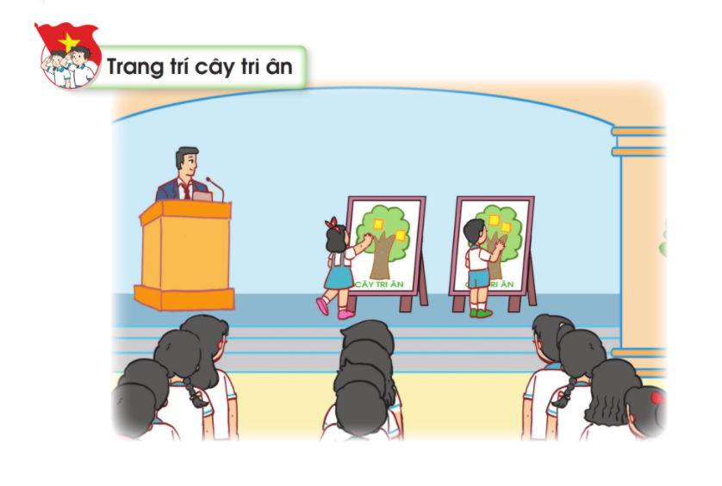
SINH HOẠT DƯỚI CỜ: TRANG TRÍ CÂY TRI ÂN
SINH HOẠT DƯỚI CỜ: TRANG TRÍ CÂY TRI ÂN

Slide 3
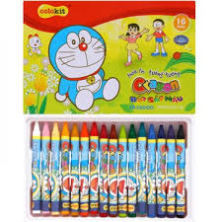
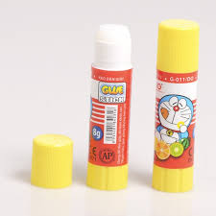
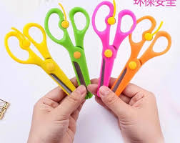

HOẠT ĐỘNG GIÁO DỤC THEO CHỦ ĐỀ: BIẾT ƠN THẦY CÔ
Chuẩn bị:
- Kéo
- Giấy màu
- Keo dán
- Sáp màu

Slide 4

Thảo luận nhóm đôi trong 2 phút trả lời các câu hỏi:
Hoạt động 1: Làm thiệp tặng thầy cô
+ Công lao của thầy cô giáo đối với các em là gì?
+ Vì sao học sinh phải biết ơn, kính trọng thầy cô giáo?
+ Em sẽ làm gì để tỏ lòng biết ơn, kính trọng thầy cô giáo?

Slide 5

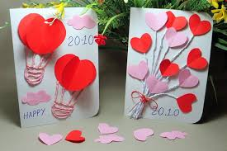

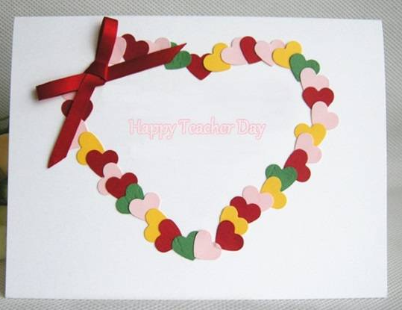
Trang trí tấm thiệp bên ngoài như thế nào?

Slide 6
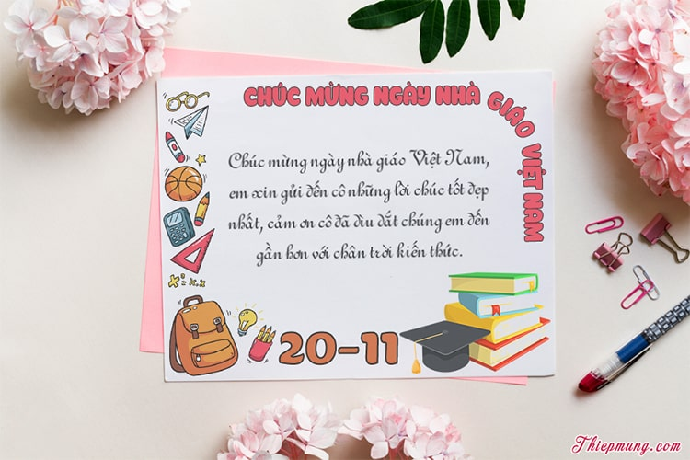

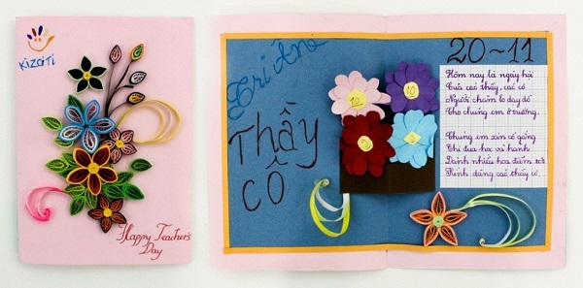
Em sẽ làm gì để tỏ lòng biết ơn, kính trọng thầy cô giáo?
I am lucky to have a teacher like you. You are a fabulous guide. Happy Vietnamese Teachers" Day!
- Con rất may mắn vì được có giáo viên như thầy cô. Thầy cô là người dẫn đường tuyệt vời. Chúc mừng Ngày Nhà giáo Việt Nam!
We will always be thankful to you For all the hard work and efforts You have put in, for educating us. Happy Teachers Day!
- Nhân ngày nhà giáo Việt Nam, chúng em gửi lời biết ơn sâu sắc tới thầy cô, những người luôn vất vả và cố gắng để dạy dỗ chúng em nên người.

Slide 7
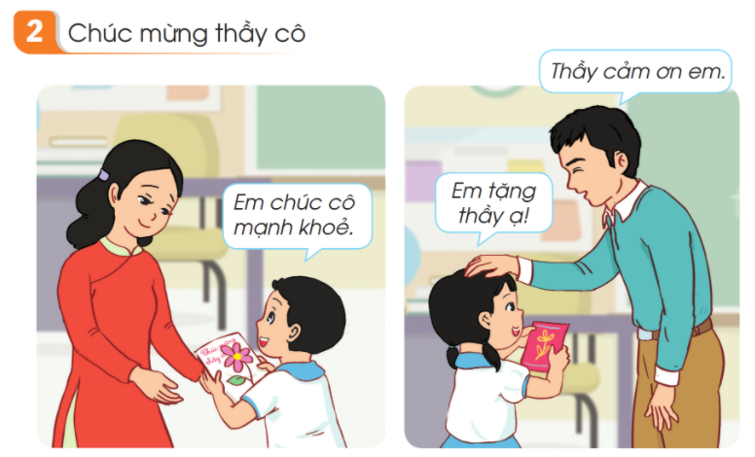
Hoạt động 2: Chúc mừng thầy cô
Khi tặng thiệp cho thầy cô em sẽ nói gì?

Slide 8
Chia sẻ cảm xúc của em khi tặng thiệp thầy cô?
Kết luận: Để thể hiện tình cảm của em với thầy cô và những người thân yêu, em có thể tặng các món quà đơn giản nhưng ý nghĩa, kèm theo cách biểu lộ tình cảm hợp lí và thái độ chân thành.

Slide 9
SINH HOẠT LỚP: EM VÀ CÁC BẠN ĐÃ LÀM GÌ ĐỂ TỎ LÒNG BIẾT ƠN THẦY CÔ?
Hát bài: bông hồng tặng cô

Slide 10
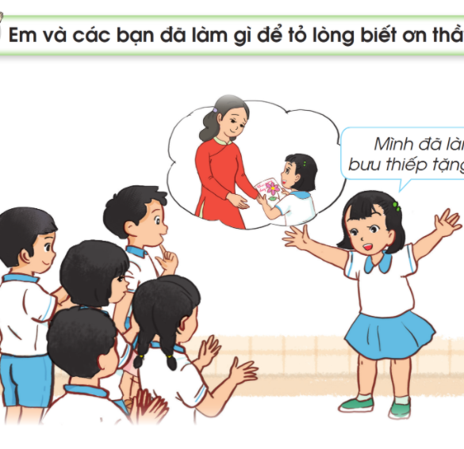
Chia sẻ:
+ Em đã làm gì để tỏ lòng biết ơn thầy cô giáo?
+ Cảm xúc của em khi em làm được một việc cụ thể để tỏ long biết ơn thầy cô giáo?

Slide 11


Củng cố, dặn dò
Hẹn gặp lại

